Slide 1
2조
최효린 정희수 이정은 장나경

Slide 2
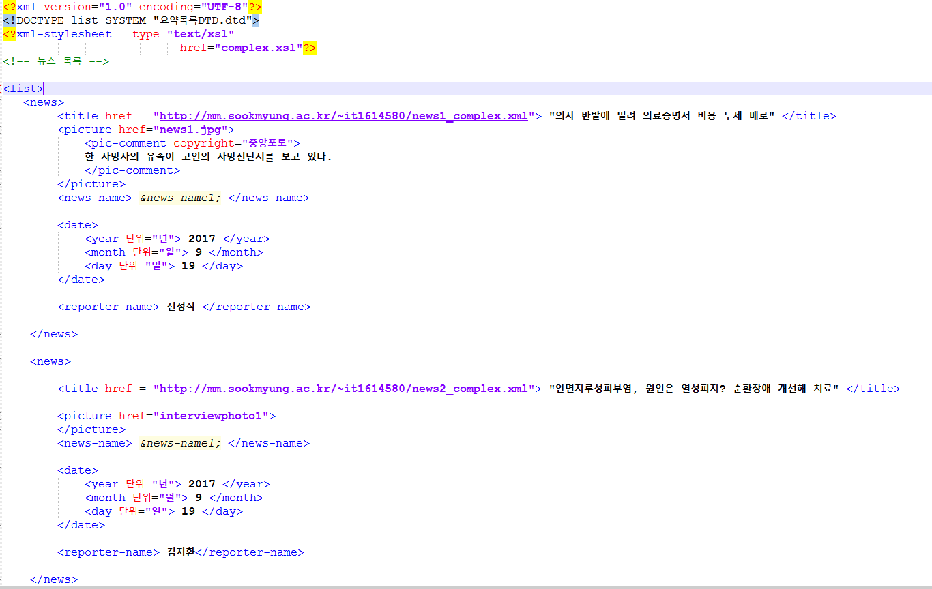
뉴스 요약 XML문서

Slide 3
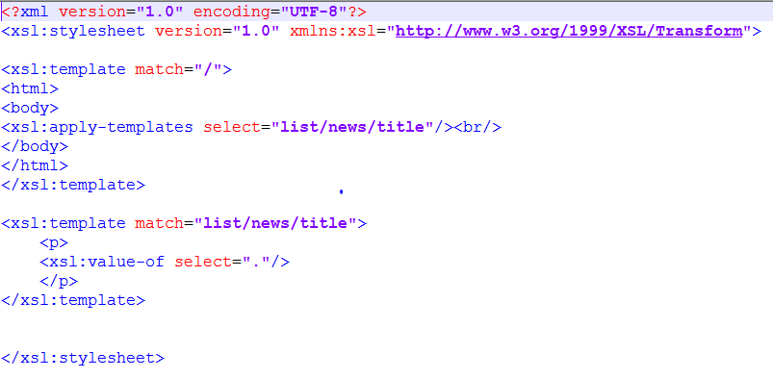
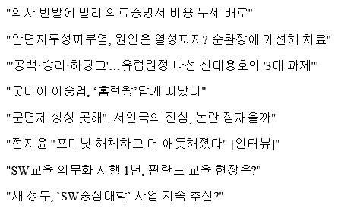
간단히 보기
목적: 저희 뉴스의 주요 내용을 알 수 있게 하기 위하여 제목을 출력하는 xsl 문서를 작성하였습니다.
출력결과

Slide 4
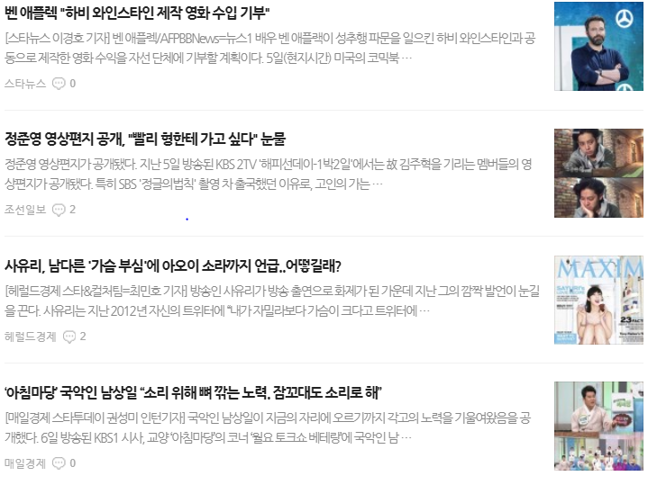
자세히 보기
그림, 제목, 기사 등이 출력 될 수 있도록 하여 다음과 같은 뉴스 형식을 갖추고자 하였습니다.
그림
제목
기자

Slide 5
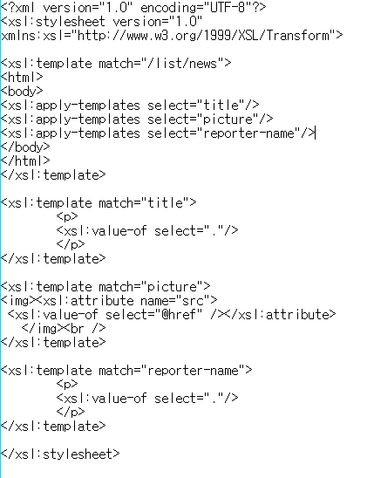
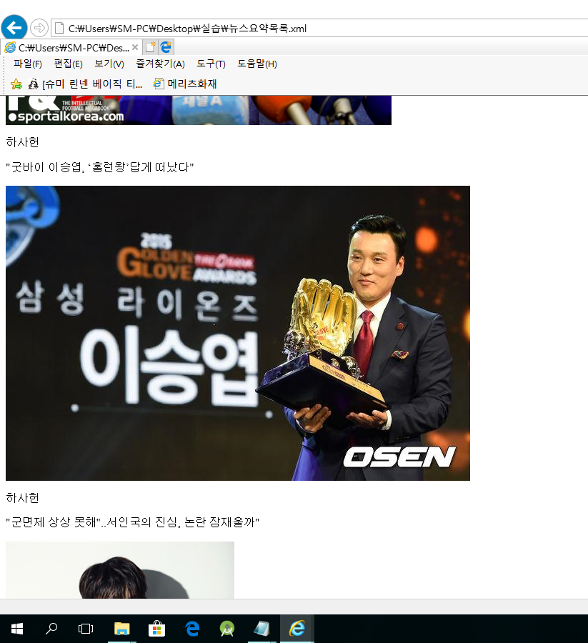
자세히 보기 출력결과

Slide 6
감사합니다

